Slide 1
NHS 2019展后报告概况

Slide 2
2019年展商数据
展商整体数量
2019年有13,798家展商
购买人数相较于2018年增加7%
新增展商
57.95%
已核准和现场注册
展商保有率（单独展商）
42.05%
相较于2018年增加23%
独立零售商
1,425家展商——相较于2018年增加5.1%

Slide 3
2019年数据
购买人数增加 7%
NHS展商对比
种类 | % + / -
网络/目录销售/电子零售商 | 15%
汽车 | 2%
折扣店/一美元商店 | 15%
体育用品 | 23%
五金店 | 3%
家居装饰店 | 42%
建筑/木材材料 | 4%
家居装饰/厨房用具 | 10%
进口商/出口商 | 9%
厨房/浴室 | -33%
草坪、花园和户外生活 | 1%
大型零售商 | 5%
油漆零售商 | -35%
宠物店 | 67%
管道工程 | 1%
泳池和Spa | -69%
超市 | 43%
其他零售商 | 3%
农场和牧场零售商 | 10%
装修/设计零售商 | 13%
地板零售商 | 86%
贮木场 | 13%
墙纸零售商 | -67%
电气零售商 | 13%
Lancaster零售商 | 97%
转售商
建筑商 / 承包商 / 改造商 | -9%
政府 | 19%
仓储会员店 | 32%
批发商/经销商 | 2%
服务代表 | 8%
非零售商
制造商代表 | -12%
建筑师/设计师 | 4%
顾问 | 3%
制造商 | -50%
行业专业人士 | 16%
Lancaster行业专业人士 | 130%

Slide 4
2019年数据

Slide 5
新营销活动（2020年继续）
公关活动/公关公司
聘请外部公关公司负责2019年公关活动
举办NHS展会现场卫星媒体巡回展示会
进入全国市场（市场情况见下一页）
包含直播/预录电视及无线电台
30个地方性电视节目，以及2个全国性联合电视节目
106万+曝光次数（截至目前）
现场视频制作
完成完整NHS展会幕后花絮的发布
包括全国16个地方性广播电台，其中包括1个全国性联合电台
510万+曝光次数（截至目前）
制作6个展商产品现场展示视频

Slide 6
2019年卫星媒体巡回展示会
卫星媒体巡回展示会亮点
165家媒体参加
260+篇报道
3200万+媒体曝光次数
$160万预估媒体价值

Slide 7
新营销活动 SMT – 媒体市场
Time Slot (Eastern) | Station City & Market | Format
7:20-7:30am ET | WXIN-TV FOX Indianapolis, IN DMA #28 | Live
7:50-8:00am ET | KLTF-AM Minneapolis, MN DMA #15 | Live
8:10-8:20am ET | WKKX AM/WVLY-AM Wheeling, WV DMA #TBD | Live
8:20-8:30am ET | RadioVision Network National/Online | Live
8:30-8:40am ET | WTLV-TV NBC Jacksonville, FL DMA #42 | Taped
9:00-9:10am ET | WPHL-TV MyNetwork TV Philadelphia, PA DMA #4 | Taped
9:10-9:20am ET | WYZZ-TV FOX Peoria, IL DMA #113 | Live
9:30-9:40am ET | Daily Flash National | T&S
9:40-9:50am ET | Newswatch National | T&S
9:50-10:00am ET | WELD AM/FM Fisher West Virginia DMA #TBD | Taped
10:15-10:20am ET | KAMR-TV NBC Amarillo, TX DMA #131 | Taped
10:20-10:25am ET | WUTR-TV MyNet Baltimore, MD DMA #26 | Taped
10:25-10:35am ET | WXIA-TV NBC Atlanta, GA DMA #10 | Taped
10:35-10:40am ET | WATN-TV ABC Memphis, TN DMA #50 | Live
10:40-10:50am ET | WJLA-TV ABC Washington DC DMA #6 | Live
10:50-11:00am ET | KCTU-TV IND Wichita, KS DMA # 67 | T&S
11:00-11:10am ET | KOSA-TV CBS Odessa, TX DMA #142 | T&S
11:10-11:20am ET | KSTU-TV FOX Salt Lake City, UT DMA #30 | Live
11:20-11:30am ET | Cable Radio Network National | Live
11:30-11:40am ET | WYAM-TV IND Huntsville, AL DMA #80 | Taped
11:40-11:50am ET | PCTV/Park City TV Online/national | T&S
11:50am – 12:00pm ET | Conn-TV Syndicated (Atlanta) | T&S
12:10-12:20pm ET | KXYL Radio Abilene, TX DMA #165 | Taped
12:20-12:30pm ET | KTVI-TV FOX St. Louis, MO DMA #21 | Live
Generic | WCIU-TV IND Chicago, IL DMA #3 | Custom Generic
Generic | WCMH-TV NBC Columbus, OH DMA #34 | Generic

Slide 8
新营销活动
公关活动/公关公司（续）
媒体覆盖率和现场影响力提高
发布的新闻稿数量和展会信息增加，增加525多家 媒体
包括花园用品和家居装修相关信息，拉斯维加斯当地和国家级媒体
47%的现场编辑媒体是首次参加NHS展会
现场报道的媒体包括, The Oprah Magazine、NBC Today Show以及 FOX News Channel、KLAS-TV (CBS – Local)、KVVU-TV (FOX – Local)、On The House With The Carey Brothers、The Money Pit、HouseSmarts
内容营销
与单纯的NHS广告相比，对营销策略作出改进，改为以讲故事的方式开展全年营销
与行业合作伙伴联手创作内容，使NHS成为行业信息的领导者

Slide 9
新营销活动
内容营销（续）
行业合作伙伴增进联系
头版头条（ Hardlines ）
HHIQ印刷活动自定义内容开发
(4)个客户“评价类”广告，包括加拿大制造商和零售商对摄影、写作、页面布局和创意四个方面发表的评价
家居行业业务（HomeWorld Business）
开展NHS月度“趋势观察博客”计划，覆盖家居装饰行业的热门话题
花园用品建造 + 供应经销商
扩大“特别报道”的覆盖范围，纳入NHS信息、展会亮点以及“展商聚焦”计划，NHS展商/产品亮点占2页以上
数字共享
已完成更新的每日电子简讯，对NHS赞助的“产品中心展示”进行专题报道

Slide 10
新营销活动
数字营销活动
CredSpark
参加问答（在注册过程之前）的理由，基于个人答案的给出自定义回答和建议，描述参加展会的好处以及展商、产品和活动好处的具体示例。
268人通过提交联系信息问答进入我们的数据库
163人完成注册
$450
PPC
2019年丰富的营销活动包括：
领英展商展望
小型建筑和施工技术会议的目标用户
分类更佳的Facebook/Instagram推广帖子
PPC活动的注册总人数：3,653 – 同比增长4%

Slide 11
新营销活动
数字营销活动
改进（针对性受众活动）
总曝光次数达到：252.8万
登陆页面的总点击数：10,607
产品推荐
推出基于产品的推荐计划，而不仅仅是基于展商
已注册观众收到3封单独的电子邮件，以获取NHS展会现场推荐信息，2封电子邮件为展商推荐，1封为产品推荐
Hot Hits / Steals & Deals
Hot Hits包含我们特色展区中最热门的产品，观众可以扫描并保存他们喜欢的产品，我们的移动应用和现场屏幕上会以排行榜的形式展示这些产品。
Steals & Deals有一个滑动功能，让您了解展会现场的最划算产品并将其保存到您应用程序的清单中，以便参观这些展商

Slide 12
新营销活动
数字营销活动
HOT HITS
浏览总数：1586
产品唯一身份扫描的总次数：345
唯一扫描用户的总数：305
每名用户的平均扫描次数：12
按区域扫描 –
美国制造：280
发布：320
新产品世界：611
NHS奖： 336
智能家居：37
STEALS & DEALS
1,910次唯一身份浏览
16,312次曝光总数
5,480个达成的订单
2,093条收集的销售线索
356条收集的独特销售线索

Slide 13
新营销活动
新增特色展区
刺激消费过道
此过道设于花园用品和工具展区，专为刺激消费设置。
通常在登记时购买的产品。通常是利润率较高的产品
第一年，我们有20家展商，展商的反馈非常好。这些展商的展位流量很大，他们对展位的位置非常满意。买家的反馈也非常积极，但根据我们目前的调查结果，该展区的曝光率还不够。
零售服务解决方案
此展区与园艺用品和管道/电气相邻，主要展示将提升商店服务和审美的产品，如库存管理系统、POS显示器、跟踪/安全软件、搁架装置
此类产品也是首次展出，共有26家公司参展。展商比较喜欢该展区，但不喜欢该展区的位置，因为它更比较靠近国际采购展区的展厅。与冲动消费过道类似，调查结果显示，对这一区域尚缺乏了解，但有意思的是，我们采访的零售商认为此展区有一定价值，而且对此很看好

Slide 14
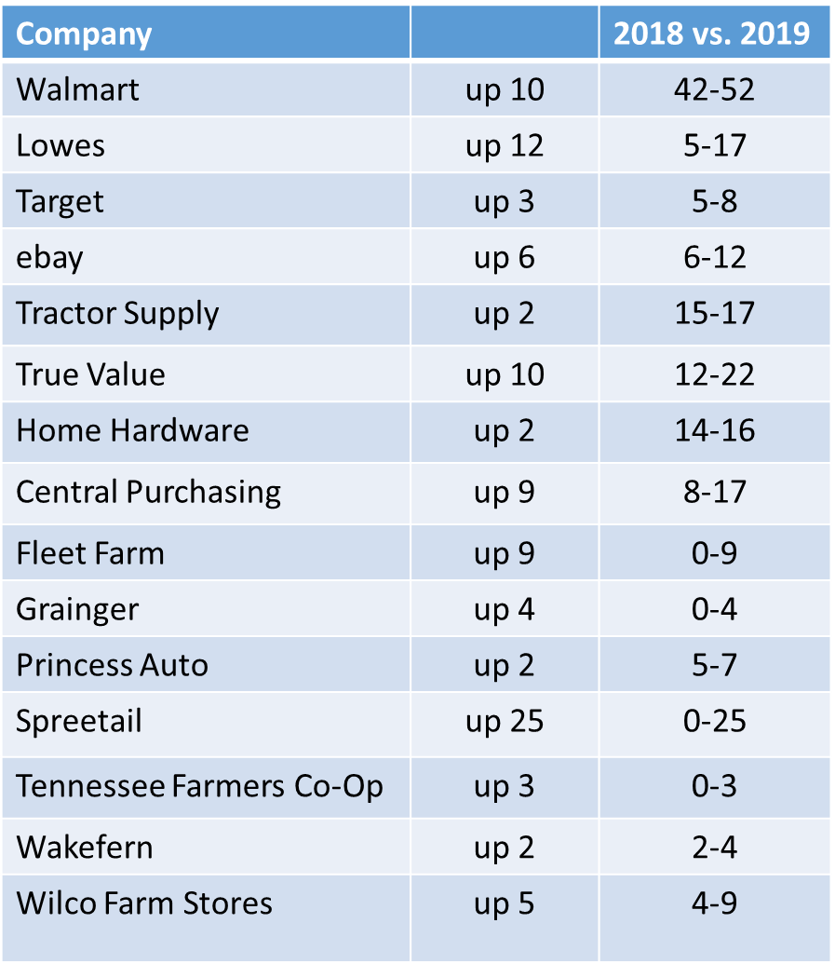
公司 规模扩大
渠道领头羊俱乐部
公司

Slide 15
渠道领头羊俱乐部
展商新增和保留情况
新增*个人： 51% - 740 （手动重复数据删除并非最终数量）
保留率 49%
新展商示例：WILLIAMS SONOMA, VALUEMERCH.COM, SPREETAIL; MERCADO LIBRE, TOOM Baumarkt, SUPPLYKICK, EPICENTRK, DILLARD'S, JUMBO-MARKT AG, Bass Pro, RAKUTEN …
*新展商指过去3年没有参加过展会的展商

